Slide 1
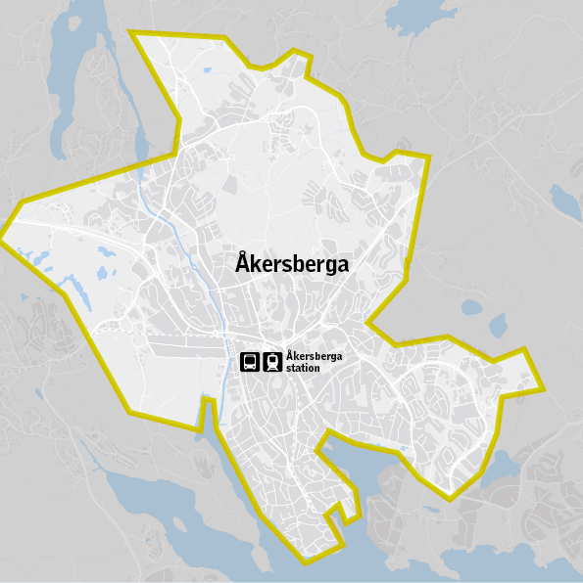
SL Boka resa
Res på ett nytt sätt i stora delar av Åkersberga med buss 968.

Slide 2
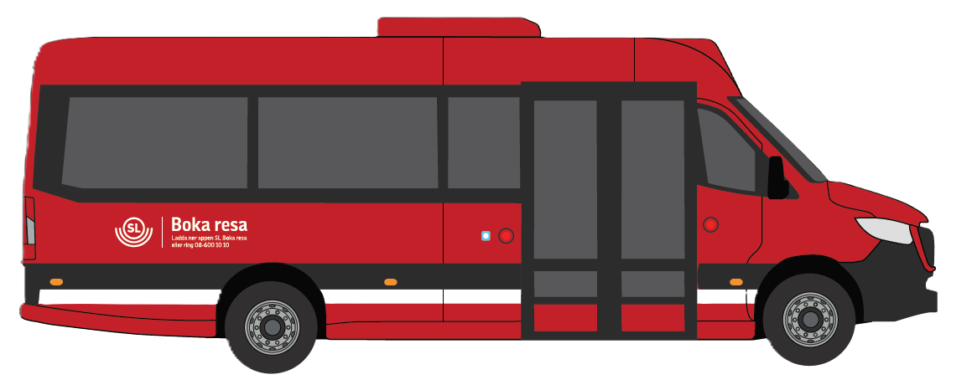
Agenda
Vad är SL Boka resa?
Skillnader och likheter
Vad gäller och hur gör man?
Kom igång med appen

Slide 3
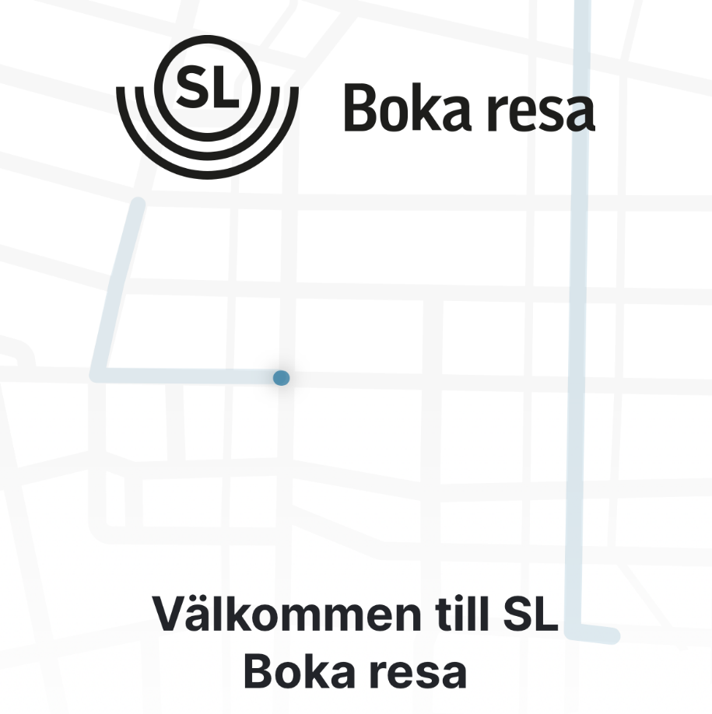
Vad är SL Boka resa?
Res på vardagar klockan 08–17 och välj mellan över 100 platser att resa från och till.
Du bestämmer när du vill åka, var du vill bli hämtad och var du vill bli avsläppt.
Det enda som krävs är en app och en bokning tidigast två dagar och minst 1h innan upphämtning.
Du kan också boka via SL Kundtjänst.
Vi ska förklara hur!

Slide 4
Vad blir skillnaden och vad är som vanligt?
DÅ (utan SL Boka resa)
Fast tidtabell kl 8 – 17
Cirka 8 avgångar per dag
Fast linjesträckning
Cirka 30 hållplatser
Närtrafiklinje
NU (med SL Boka resa)
Ingen tidtabell, boka buss vid behov
Boka det som passar dig mellan kl 8 och 17
Bussens resväg utgår ifrån gjorda bokningar
Över hundra faktiska och virtuella hållplatser
Inte längre närtrafik, trafiken är för alla
OFÖRÄNDRAT
Betala med din vanliga SL-biljett
Samma fordon (men snart ett nytt!)
Samma servicenivå som tidigare

Slide 5
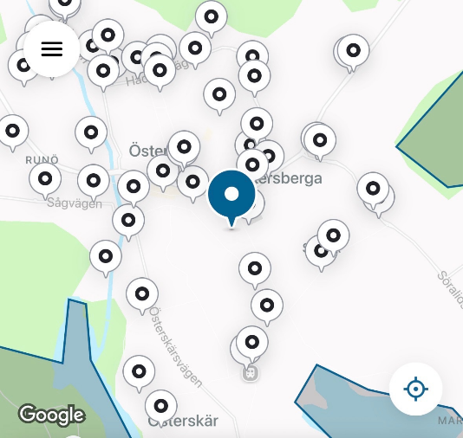
Hållplatser
Vanlig hållplats
Har en stolpe eller busskur.
Kan även trafikeras av andra linjer.
Syns i kartan i appen SL Boka resa.
Virtuell hållplats
Ingen synlig fysisk hållplats.
Kan vara en adress, korsning eller plats.
Trafikeras endast av linje 968.
Syns i kartan i appen SL Boka resa.

Slide 6
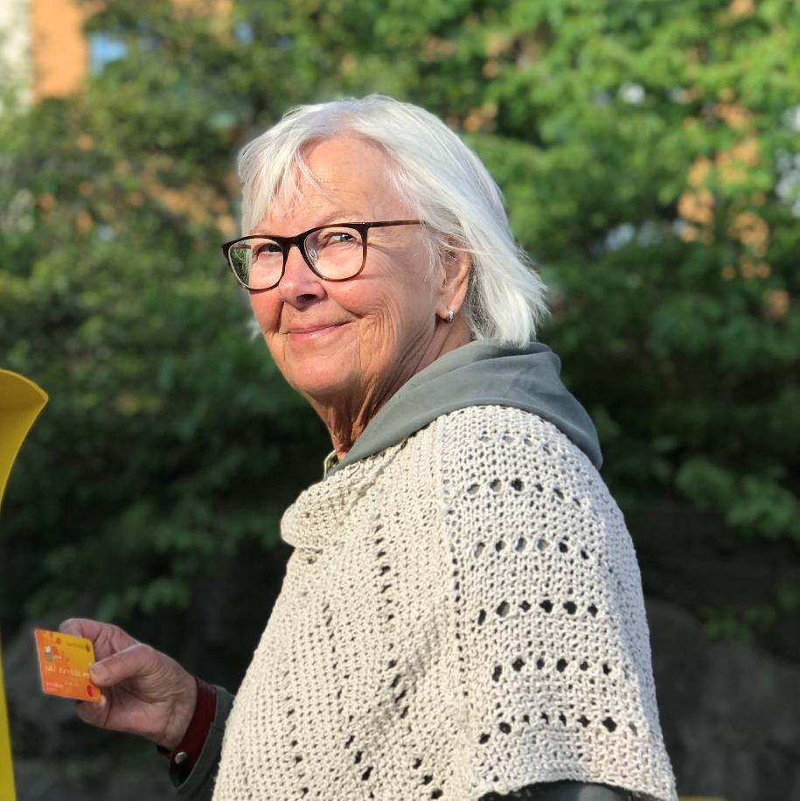
Boka din resa

Slide 7
Bokningsvillkor
Bussen kör vardagar kl 8.00 -17.00.
Boka upp till två dagar innan och fram till en timme innan du vill resa.
Boka i appen eller via SL Kundtjänst 08-600 10 00.
Resor som också körs av annan linjetrafik går som regel inte att boka – du hänvisas till den linjelagda trafiken.
Resor med linjelagd trafik behöver sökas i SL-appen eller på sl.se
Även aktuell störningsinformation finns i SL-appen eller på sl.se
Du kan boka för dig själv och 4 personer till.
Ange om du behöver extra plats för t.ex. barnvagn, rollator eller stort bagage.
Om du riskerar att bli minst 20 minuter försenad gäller SL:s förseningsersättning.
(Gäller jämfört med den tiden du får ca 1 timme innan din avgångstid).

Slide 8
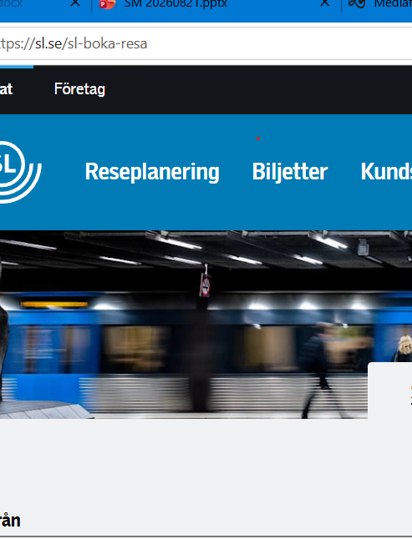
På webben
sl.se/boka-resa
Här finns information om hur:
trafiken fungerar
Hur du:
laddar ner appen
bokar din resa
ser din bokade resa
Vanliga frågor och svar

Slide 9

I appen
Ladda ner appen SL Boka resa
Registrera dig
Hitta hållplatserna
Boka
Se din bokning
Påminnelser
Avbokning

Slide 10
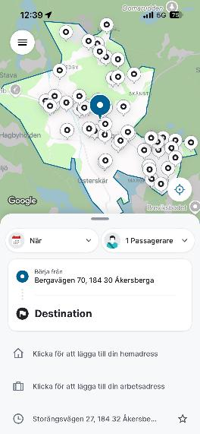
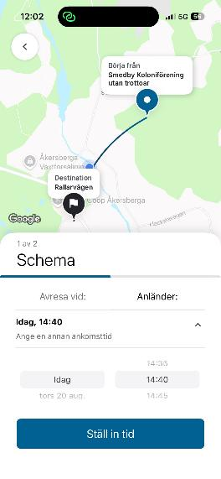
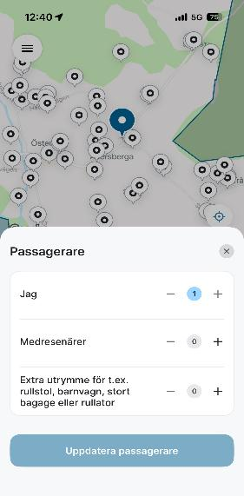
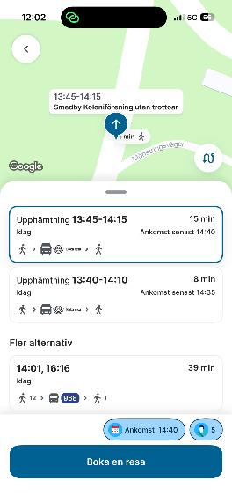
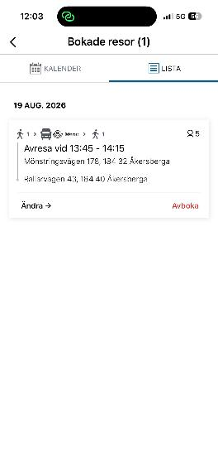

SL Boka resa steg för steg
HÄMTA APPEN
1: RESAN
Välj var du vill resa från och till
2: KLOCKSLAG
Välj avgångs- eller ankomsttid
3: ANTAL
Ange hur många som reser
4:FÖRSLAG
Du får förslag på resa
5: BEKRÄFTELSE
Bekräftelse på din bokade resa
Notes:
Om en hållplats saknar trottoar står det i hållplatsnamnet.
Till exempel ”Smedby koloniförening utan trottoar”.

Slide 11
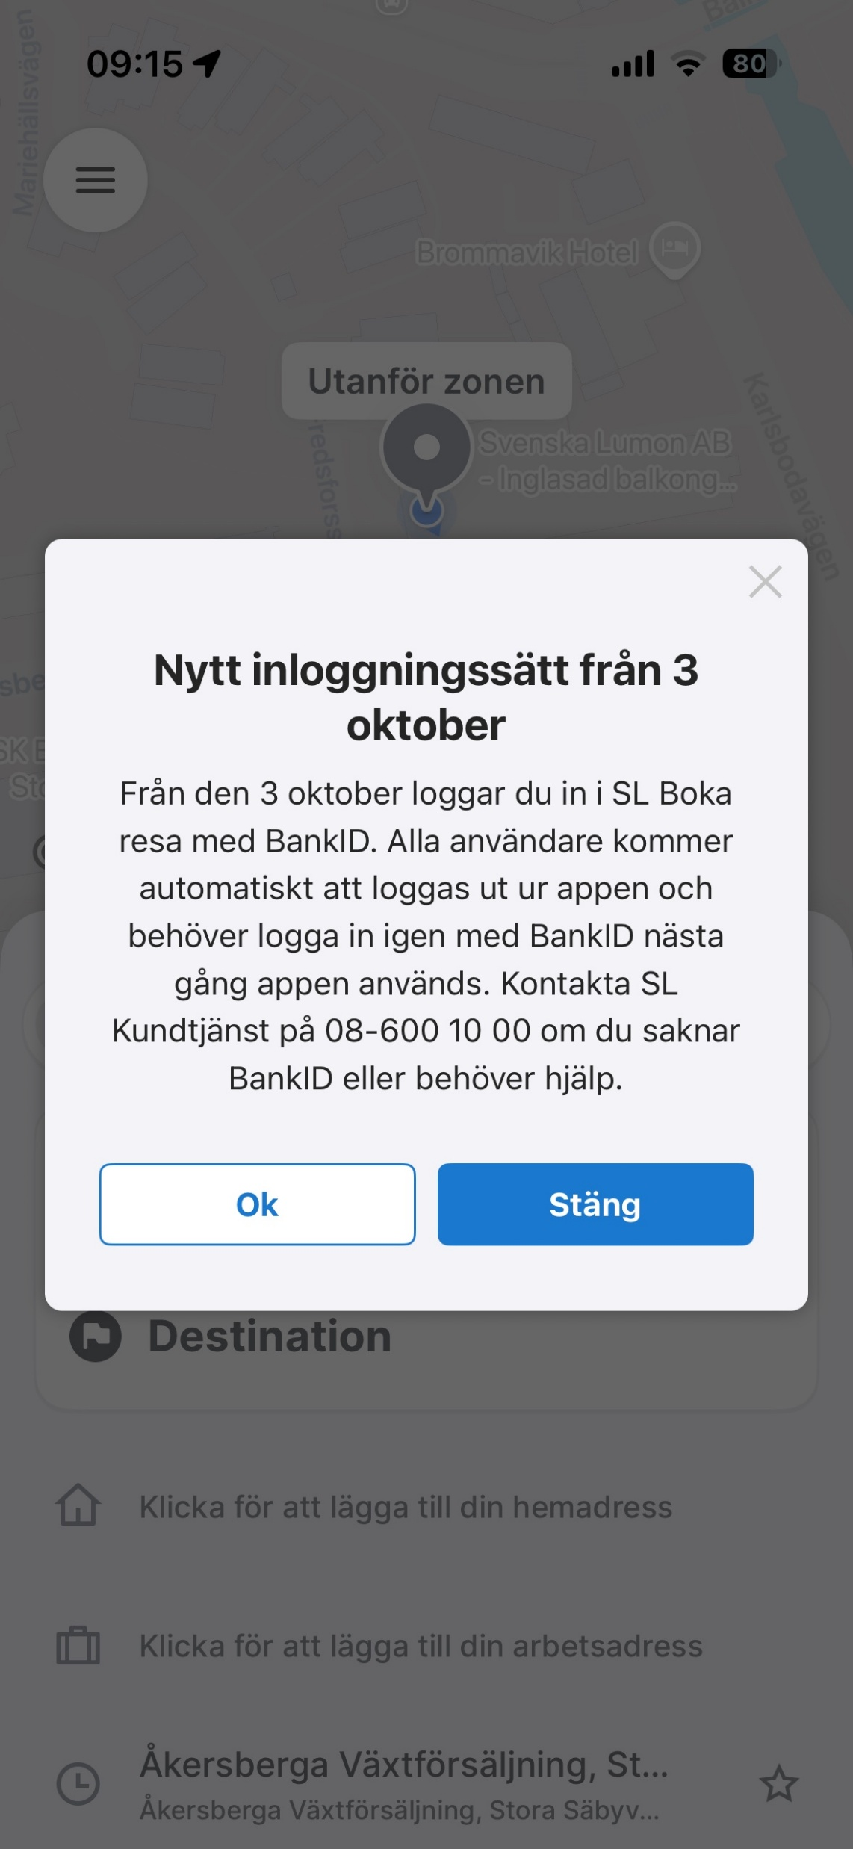
Inloggning med BankID
Från lördag 3 oktober loggar man in med BankID
Saknar du BankID eller behöver du hjälp, kontakta SL Kundtjänst 08-600 10 00
Uppdaterad information finns på sl.se/boka-resa

Slide 12
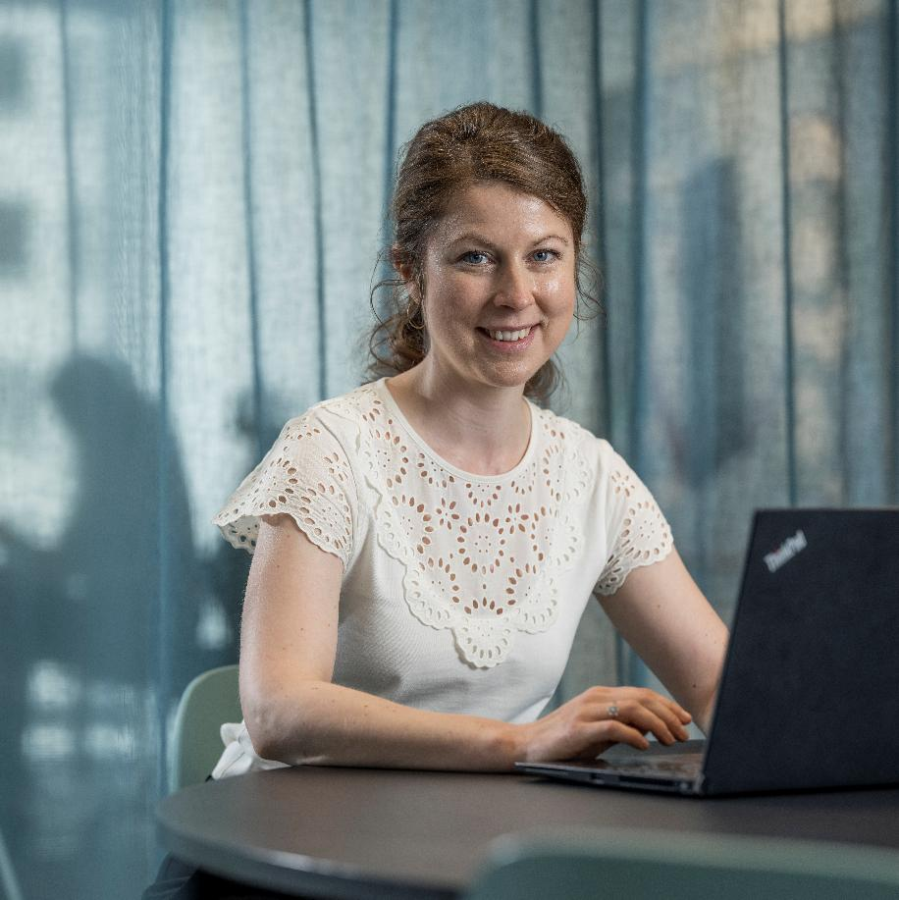
SL Kundtjänst
Ring: 08-600 10 00
”Hej!
Jag vill boka en resa med 968 SL Boka resa.
Jag vill kliva på vid XX och släppas av vid XX och vara framme senast kl. 14.15.
”Tack, då lägger jag in din bokning här. Du får ett sms ca en timme innan din resa med din exakta upphämtningstid.”

Slide 13
Antal resenärer sedan lansering
Totalt antal resenärer: 199
Genomsnittligt antal resenärer per dag: 9,95
Genomsnittligt antal resenärer per vecka:
  Vecka 36: 11,4
  Vecka 37: 11,6
  Vecka 38: 7,6
  Vecka 39: 10,4
Resenärsnöjdhet:
99,5% punktlighet vid upphämtning
100% Punktlighet vid avlämning
4,9/5 i betyg (24% bokningar med betyg)

Slide 14
Mest populära upphämtningshållplatser
Upphämtningsplats | Antal resenärer | Varav rullstol/rullator osv
Solskiftesbadet | 18 | 1
Slussbrovägen övre | 17 | 4
Attendo vårdbo Åkersberga på Österskärsvägen (virtuell) | 17 | 1
Enebacken | 17 | 0
Långhundravägen | 16 | 2
Slussbrovägen nedre | 15 | 0
Åkersberga centrum | 13 | 4
Åkersberga station | 14 | 1
Solhälla | 9 | 3
Generalsvägen/Allévägen (virtuell) | 8 | 0
Åkersberga Golfklubb (virtuell) utan trottoar | 7 | 1
Sörabadet | 10 | 0
Storvreten | 5 | 0
Stockholm Norr Fysio och Gym (virtuell) | 5 | 0
Sjöfågelvägen/Ådavägen (virtuell) | 5 | 0

Slide 15
Mest populära destinationshållplatser
Avlämningsplats | Antal resenärer | Varav rullstol/rullator osv
Åkersberga station, läge K | 29 | 3
Långhundravägen | 17 | 0
Enebacken | 16 | 1
Slussbrovägen övre | 16 | 5
Attendo vårdbo Åkersberga på Österskärsvägen (virtuell) | 11 | 1
Åkersberga centrum | 10 | 3
Slussbrovägen nedre | 9 | 0
Generalsvägen/Allévägen (virtuell) | 8 | 0
Stockholm Norr Fysio och Gym (virtuell) | 8 | 1
Åkersberga Golfklubb (virtuell) utan trottoar | 7 | 1
Pilstugetorget | 6 | 1
Stora Säby Gård / Åkersberga växtförsäljning (virtuell) | 6 | 0
Korsgärdesvägen | 6 | 0
Åkerstorp | 6 | 0
Rallaren | 4 | 0
Solhälla | 4 | 1
Margretelundsskolan | 4 | 0

Slide 16
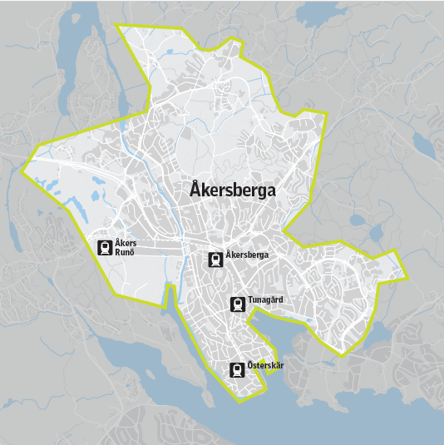
TACK
Trevlig SL Boka resa!

